Slide 1
Het gebruik van beeld in de lessen Frans
en de koppeling aan leesvaardigheid
voorbeeld van Arsène Lupin
Berrie de Zeeuw
BIENVENUE!

Slide 2
Het bedenken van geschikte opdrachtvormen en vragen a.d.h.v. filmanalyse:
1. Inhoud
2. Vorm
3. Functie

Slide 3
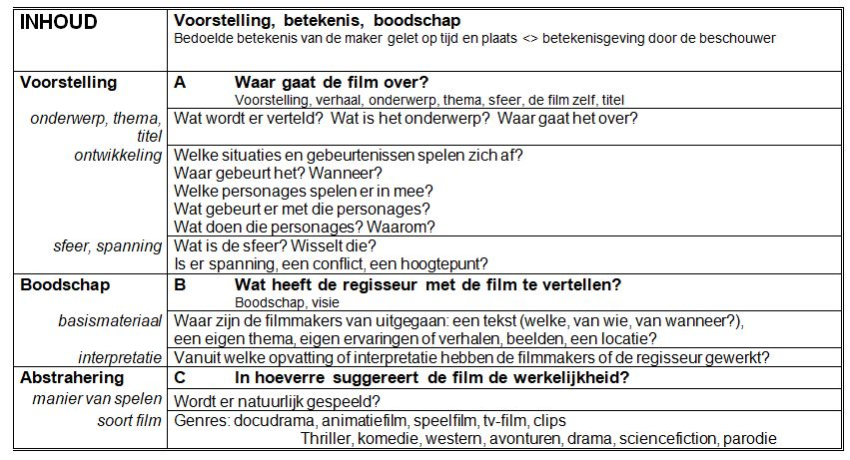

Slide 4
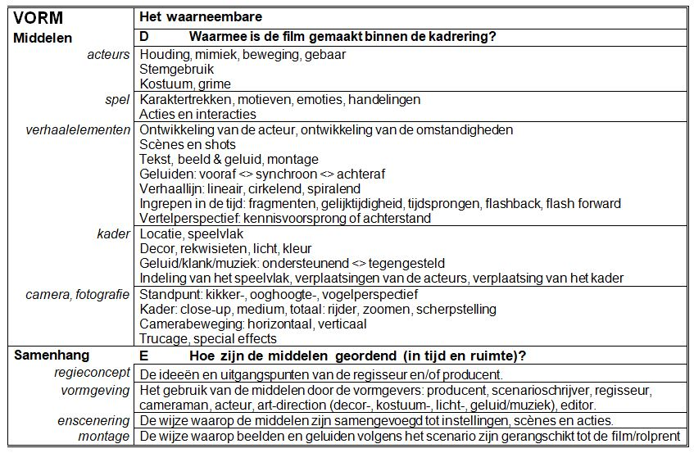

Slide 5
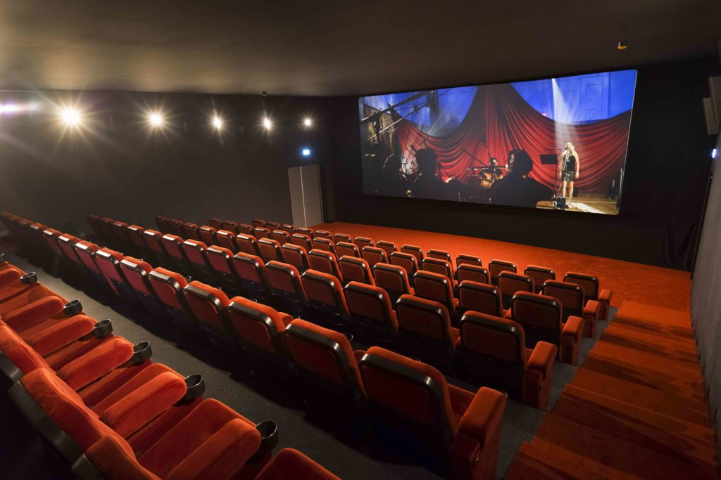

Slide 6
Filmanalyse a.d.h.v. inhoud, vorm en functie:
Waar gaat de film over?
Wat heeft de regisseur met de film te vertellen?
Is hoeverre suggereert de film de werkelijkheid?
Waarmee is de film gemaakt binnen de kadrering?
Hoe zijn de middelen geordend (in tijd en ruimte)?
Met welk doel wordt de voorstelling gebracht?

Slide 7
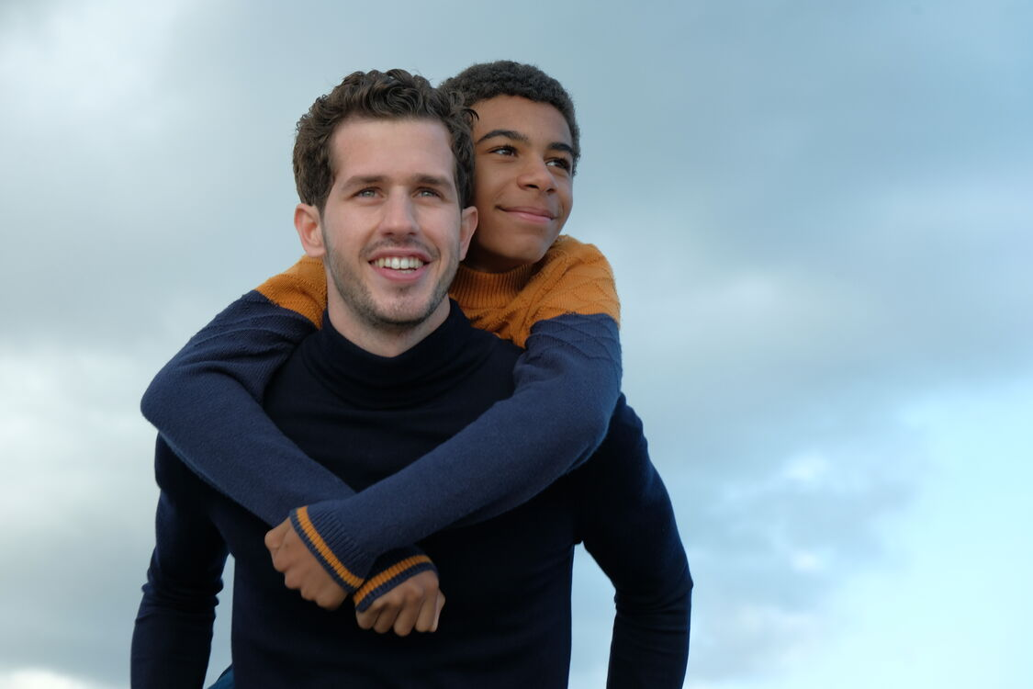
Trailer ‘Envole-moi’
Hartverwarmende komedie over een bijzondere vriendschap tussen twee jongens die hun levens voorgoed heeft veranderd.

Slide 8
Tip! Bespaar tijd en toon slechts enkele minuten
van de film, de trailer of een spannende scène
Bedenk vervolgens vragen die de leerling prikkelen
om de film/serie zelf te gaan bekijken:
-Hoe denk je dat de film afloopt?
-Overleven beide personages het?
-Blijven ze vrienden?
-Vindt de jongen de liefde van zijn leven?

Slide 9
Leuke films voor in de klas:
Klas 1: Astérix & Obélix, Ratatouille,
Les vacances de Mr. Bean
Klas 2,3: Le nouveau, Les profs 1 et 2, Les Tuche,
C’est quoi cette famille?
BB: Papa ou maman? Brillantissisme,
La Belle et la Bête, Été ‘85

Slide 10
Geschikte opdrachtvormen voor de onderbouw:
-Woordenlijstje laten maken (Frans – Nederlands)
-Personages onder de leerlingen verdelen en
aantekeningen laten maken
-Noteren van karaktereigenschappen van de
personages (beau/belle, grand(e), sympa)
-Samenvatting van de film maken en als
gatentekst presenteren
-Iets met kleurgebruik of muziek in de film doen

Slide 11
Muziektip: Roi Lion, la Reine des Neiges, Encanto

Slide 12
Opdrachtvormen bij de lessenserie Lupin:
1. Personnages
2. Lieux
3. Analyser un film
4. Résumé
5. Opinion
6. Culture
7. Créatif

Slide 13
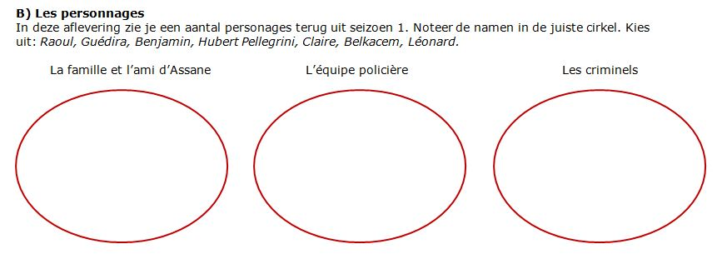
1. Personnages

Slide 14
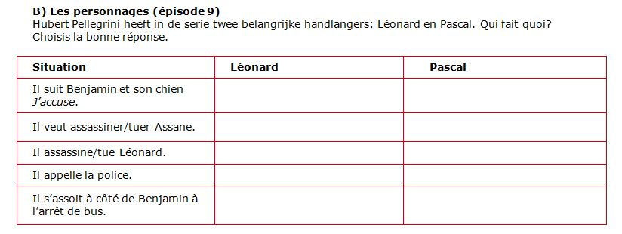

Slide 15
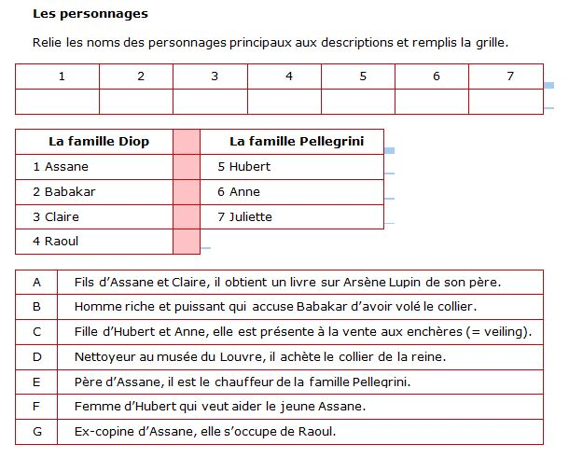

Slide 16
2. Lieux

Slide 17
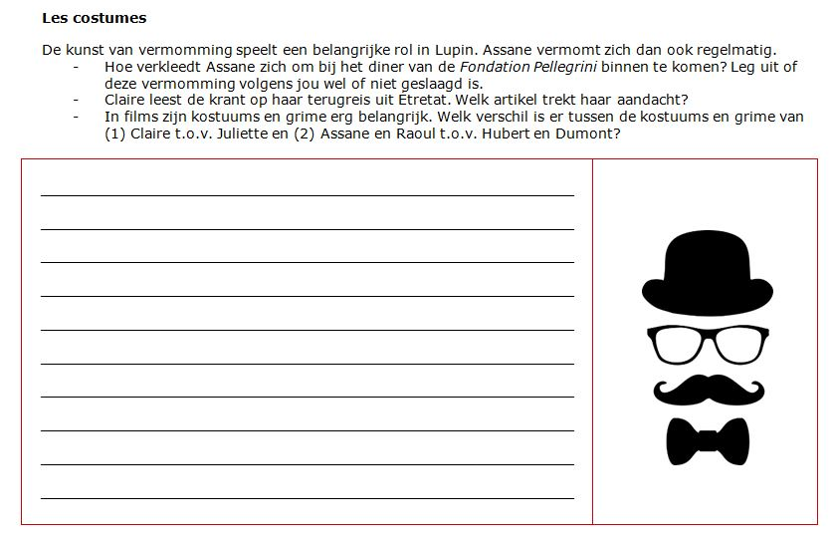
3. Analyser un film

Slide 18
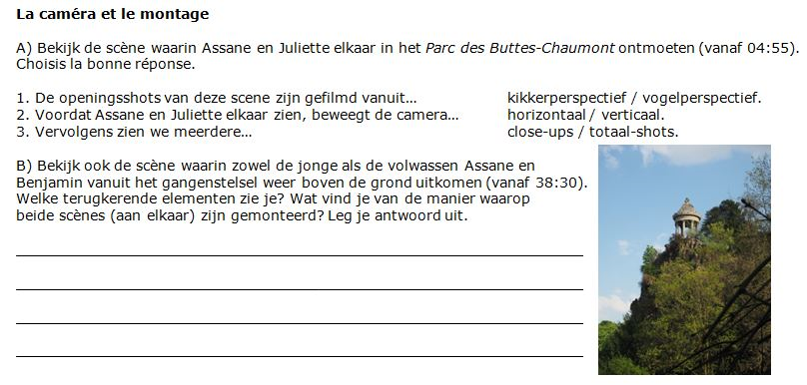

Slide 20
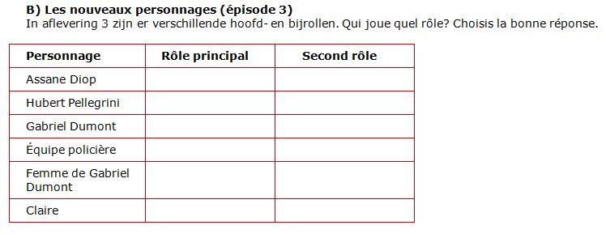

Slide 21
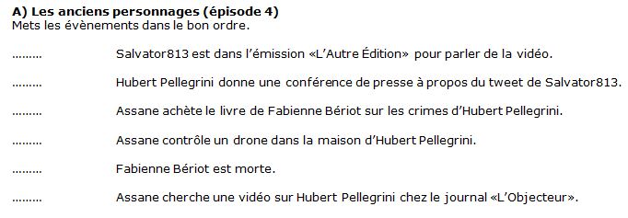
4. Résumé

Slide 22
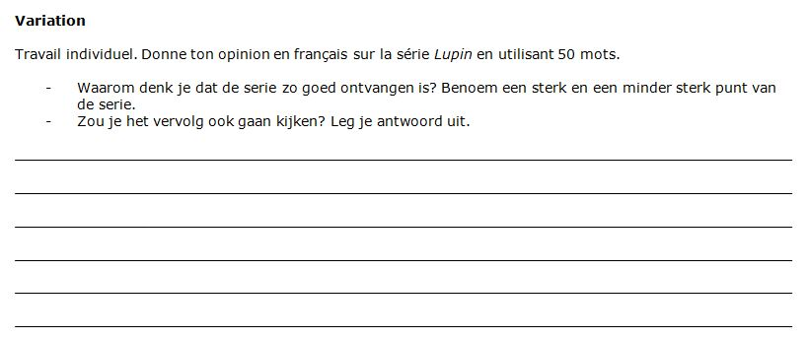
5. Opinion

Slide 23
6. Culture

Slide 24
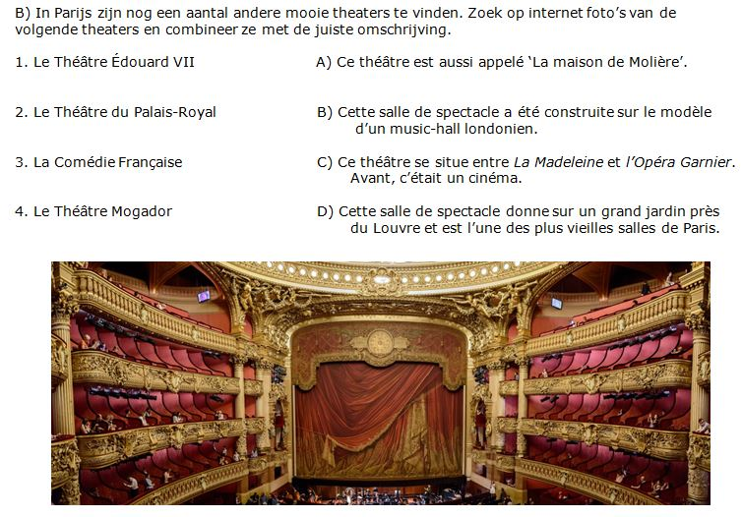

Slide 26
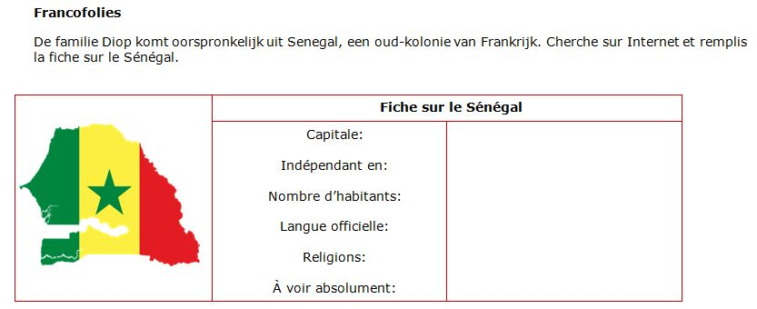

Slide 27
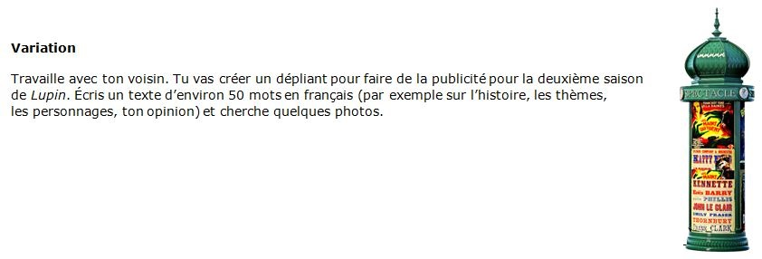
7. Créatif

Slide 28
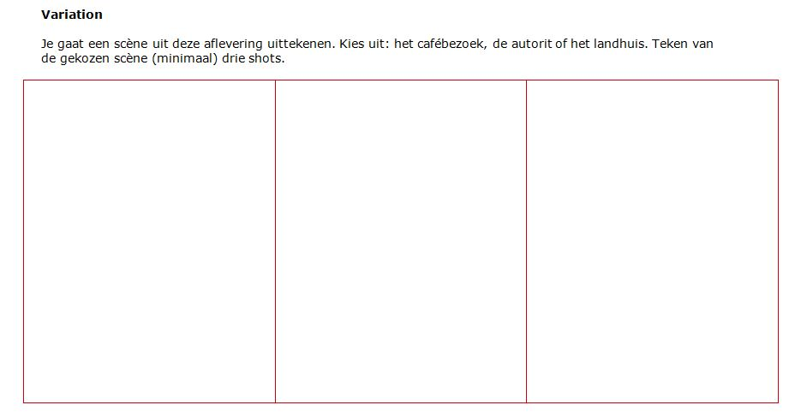

Slide 30
C’est à vous!
Bekijk de trailer van Lupin seizoen 2 en bedenk
een originele opdrachtvorm (out of the box)

Slide 31
Originele opdrachtvorm (out of the box)
1. Personnages
2. Lieux
3. Analyser un film
4. Résumé
5. Opinion
6. Culture
7. Créatif
8. …
9. …

Slide 32
Koppeling aan leesvaardigheid
Aventure 1: Le collier de la reine
Aventure 2: Herlock Sholmes arrive trop tard
Aventure 3: L’écharpe de soie rouge

Slide 33
Geschikte opdrachtvormen:
Link laten leggen tussen boek en serie
Geschiedenis van de ketting onderzoeken
Tekening laten maken van een plek
Lijst laten maken van aanwijzingen
Portret laten maken van personages
Zelf in de rol van detective kruipen
In groepjes een extra hoofdstuk schrijven

Slide 34
QUESTIONS?
MERCI ET AU REVOIR!
berriedezeeuw@levendetalen.nl

